Slide 1

11
JSP 표준 태그 라이브러리 (JSTL)

Slide 2
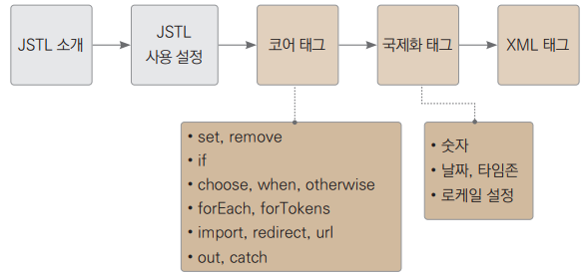
학습 목표 및 순서
▣ 학습 목표
JSP의 표준 태그 라이브러리인 JSTL을 사용하면 스크립틀릿을 사용하지 않고도 제어문, 반복문 등을 사용할 수 있습니다. JSTL이 제공하는 다양한 태그를 학습합니다.
▣ 학습 순서

Slide 3
학습 목표 및 순서
▣ 활용 사례
JSTL은 모델2 방식의 웹 애플리케이션을 개발할 때 EL과 함께 주로 사용됩니다. EL과 마찬가지로 4가지 영역에 저장된 속성값을 사용할 수 있습니다.
서블릿까지 학습을 마친후 14장에서 모델2 방식의 게시판을 제작해보면 활용법을 명확히 알 수 있습니다.

Slide 4
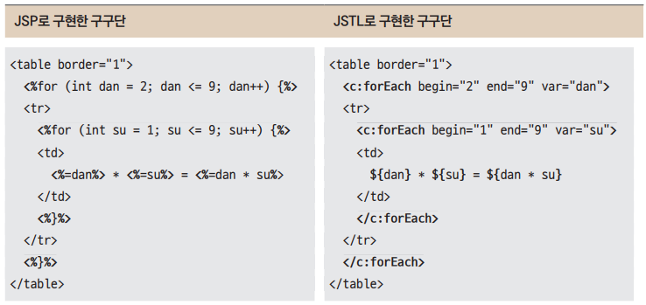
11.1 JSTL이란?
▣ JSTL이란..??
JSTL(JSP Standard Tag Library)은 JSP에서 빈번하게 사용되는 조건문, 반복문 등을 처리해주는 태그를 모아 표준으로 만들어 놓은 라이브러리
JSTL을 사용하면 스크립틀릿 없이 태그만으로 작성할 수 있기 때문에 코드가 간결해짐
▣ JSP 와 JSTL 코드 비교

Slide 5
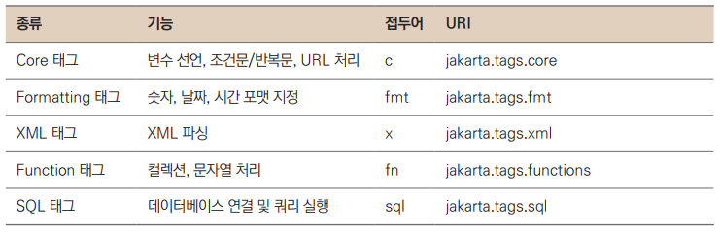
11.1 JSTL이란?
▣ JSTL에서 제공하는 태그 종류
이중 Function, SQL 태그는 거의 사용되지 않음

Slide 6
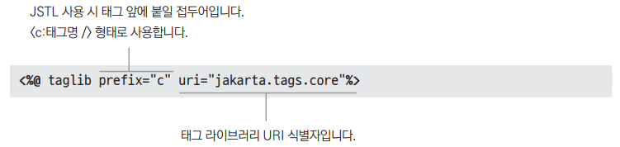
11.1 JSTL이란?
▣ JSTL 사용을 위한 taglib 지시어
JSTL 태그 중 core 태그를 사용하기 위한 지시어

Slide 7
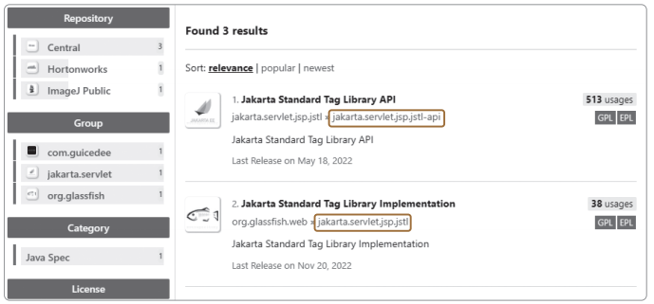
11.2 JSTL 사용 설정
▣ 라이브러리 다운로드
JSTL은 JSP의 기본태그가 아니므로 라이브러리 설치 필요
메이븐 저장소에서 다운로드
URL : https://mvnrepository.com/
접속 후 jakarta.servlet.jsp.jstl 로 검색

Slide 8
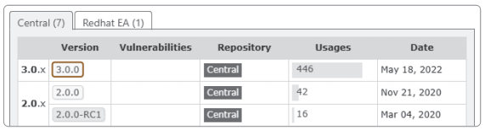
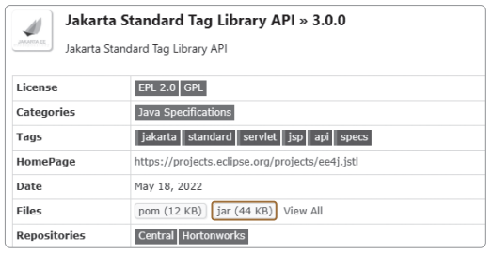
11.2 JSTL 사용 설정
▣ 라이브러리 다운로드(계속)
첫 번째 링크를 클릭한 후 버전을 3.0.0 선택
jar로 표시된 링크를 클릭해서 라이브러리 다운로드
파일명 : jakarta.servlet.jsp.jstl-api-3.0.0.jar

Slide 9
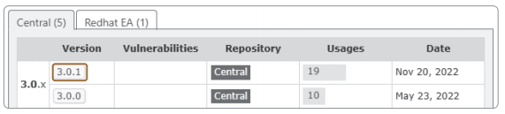
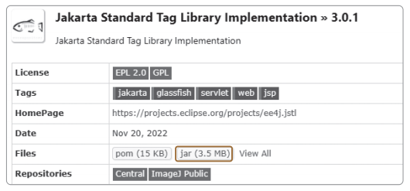
11.2 JSTL 사용 설정
▣ 라이브러리 다운로드(계속)
두 번째 링크를 클릭한 후 버전을 3.0.1 선택
jar로 표시된 링크를 클릭해서 라이브러리 다운로드
파일명 : jakarta.servlet.jsp.jstl-3.0.1.jar

Slide 10
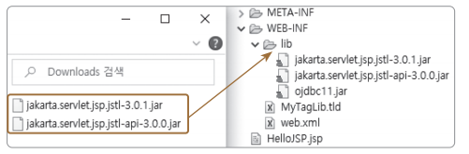
11.2 JSTL 사용 설정
▣ 라이브러리 다운로드(계속)
다운로드 한 jar 파일은 webapp/WEB-INF/lib 폴더로 복사

Slide 11
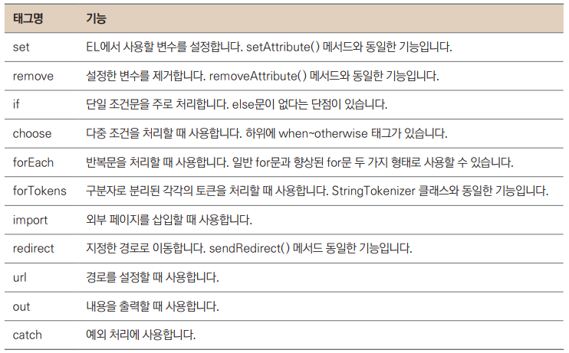
11.3 코어(Core) 태그
▣ 코어(Core) 태그의 종류

Slide 12
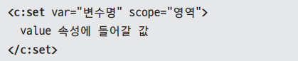
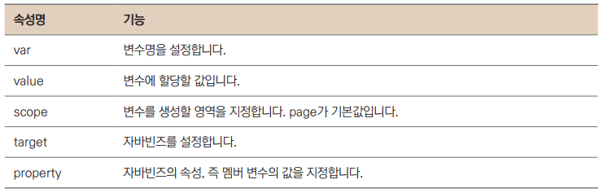
11.3 코어(Core) 태그
▣ <c:set> 태그
<c:set> 태그는 EL에서 사용할 변수나 자바빈즈를 생성할 때 사용
영역에 속성을 저장할 때 사용하는 setAttribute( ) 메서드와 같은 역할
아래 2가지 방식으로 사용
▣ 속성

Slide 13
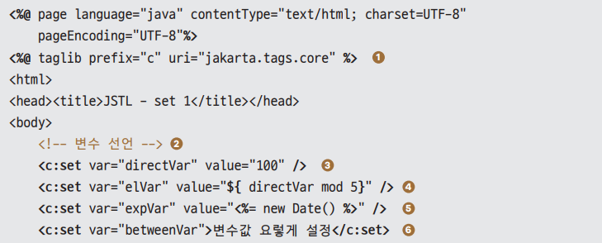
11.3 코어(Core) 태그
▣ <c:set> 태그
예제 11-1] webapp/11JSTL/core/Set1.jsp
❶ JSTL 사용을 위한 taglib 지시어
❷ <c:set> 태그를 통한 변수 선언
일반 값 입력
EL사용
표현식 사용
태그 사이에 값 지정
[Note] scope 속성을 통한 영역지정이 없으므로 가장 좁은 page영역에 저장됨

Slide 14
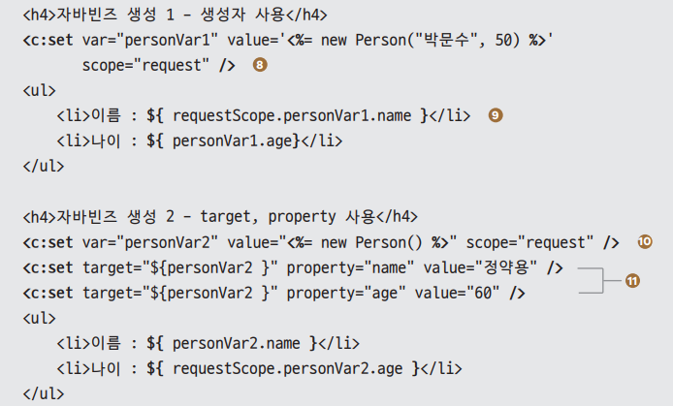
11.3 코어(Core) 태그
▣ <c:set> 태그
예제 11-1] webapp/11JSTL/core/Set1.jsp(계속)
❽ 자바빈즈 생성시 생성자를 통해 초깃값을 설정 후 reques 영역에 저장
❿ target 과 property 속성을 통해 자바빈즈의 값 설정.
이때는 setter를 통해 값이 설정됨

Slide 15
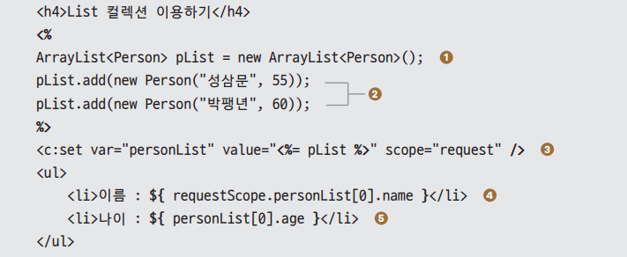
11.3 코어(Core) 태그
▣ <c:set> 태그
예제 11-2] webapp/11JSTL/core/Set2.jsp (컬렉션을 변수로 설정)
❶ List 컬렉션 생성 후 Person 객체 추가
❸ List를 request영역에 저장
❹ List 는 인덱스를 통해 접근

Slide 16
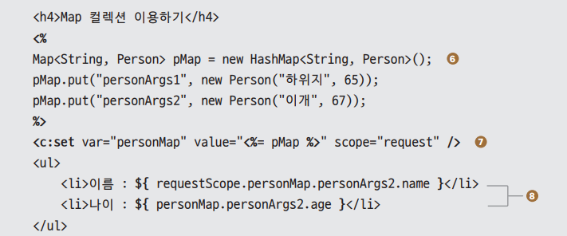
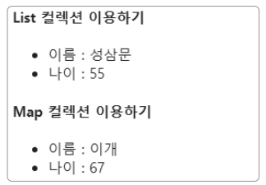
11.3 코어(Core) 태그
▣ <c:set> 태그
예제 11-2] webapp/11JSTL/core/Set2.jsp (계속)
❻ Map 컬렉션 생성 후 Person 객체 추가
❼ request 영역에 Map 저장
❽ Map은 key를 통해 접근

Slide 17
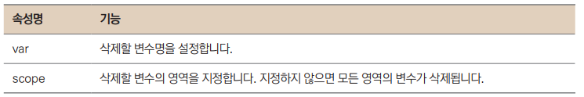
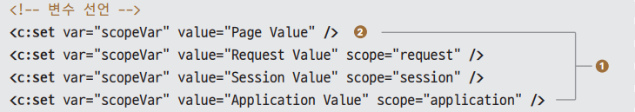
11.3 코어(Core) 태그
▣ <c:remove> 태그
<c:set> 태그로 설정한 변수를 제거할 때 사용
JSP에서 영역의 속성을 제거할 때 사용하는 removeAttribute( ) 메서드와 같은 역할
속성
예제 11-3] webapp/11JSTL/core/Remove.jsp
❶ 4가지 영역에 같은 속성명으로 서로 다른 값을 저장

Slide 18
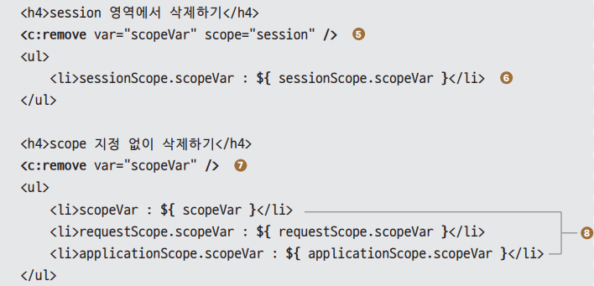
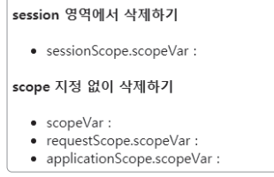
11.3 코어(Core) 태그
▣ <c:remove> 태그
예제 11-3] webapp/11JSTL/core/Remove.jsp(계속)
❺ scope로 sesssion영역을 지정했으므로 지정된 속성만 삭제
❼ 영역 지정이 없으면 모든 영역의 속성을 삭제
❽ 아무값도 출력되지 않음.

Slide 19
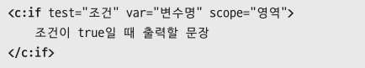
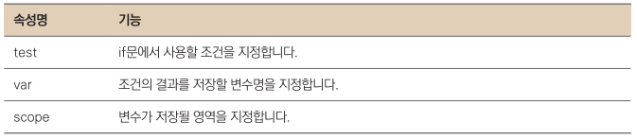
11.3 코어(Core) 태그
▣ <c:if> 태그
자바의 if와 동일하게 제어 구문을 작성할 때 사용
else가 별도로없기 때문에 여러 조건을 나열하는 형태로 작성하기에는 어려움
속성

Slide 20
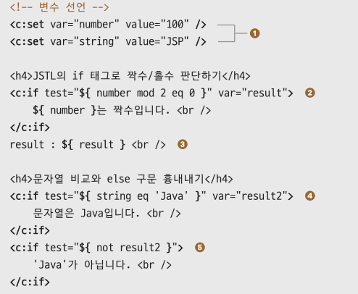
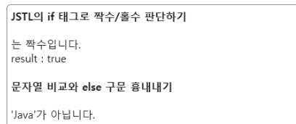
11.3 코어(Core) 태그
▣ <c:if> 태그
예제 11-4] webapp/11JSTL/core/If.jsp
❶ 2개의 변수를 선언
❷ number를 2로 나눈 나머지가 0과 같은지 판단한 결과를 변수 result에 저장
❸ number가 100이므로 true
❹ 문자열끼리 비교한 결과를 result2에 저장
❺ not을 이용해 else와 같은 구문으로 작성

Slide 21
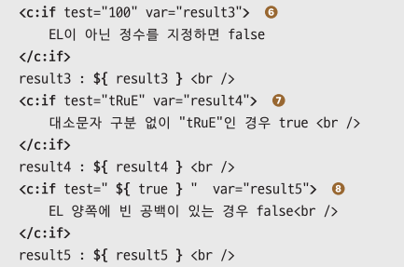
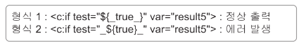
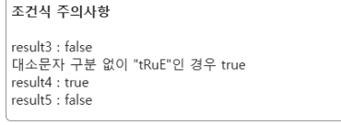
11.3 코어(Core) 태그
▣ <c:if> 태그
예제 11-4] webapp/11JSTL/core/If.jsp(계속)
❻ 주의사항1 : EL이 아닌 일반값이 오면 false
❼ 주의사항2 : 문자열 ‘true’는 대소문자 관계없이 true. 가령 tRuE라고 써도 동일한 결과.
❽ 주의사항3 : test 속성에 EL을 통해 조건식을 쓸때 공백이 삽입되면 무조건 false를 반환

Slide 22
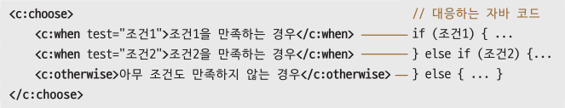
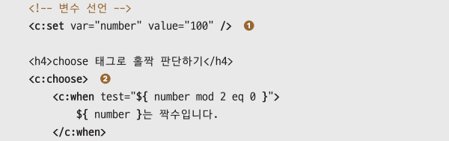
11.3 코어(Core) 태그
▣ <c:choose>, <c:when>, <c:otherwise> 태그
다중 조건을 판단해야 할 때 사용
하위 태그로 <c:when>, <c:otherwise> 태그를 함께 사용
<c:if>와 동일하게 조건은 test 속성을 사용
예제 11-5] webapp/11JSTL/core/Choose.jsp
❶ 변수를 생성
❷ number를 2로 나눈 나머지가 0인지 판단하는 조건

Slide 23
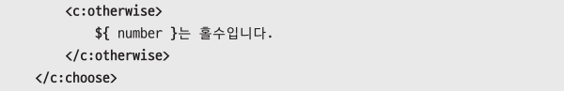
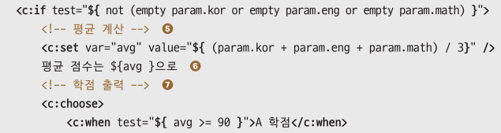
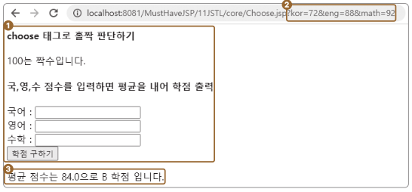
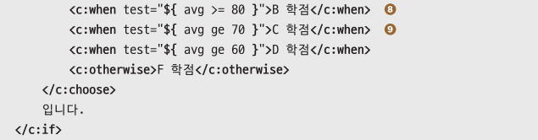
11.3 코어(Core) 태그
예제 11-5] webapp/11JSTL/core/Choose.jsp(계속)
❷ 0이 아닌 경우 홀수가 출력. else문과 동일한 기능.
❺ get방식으로 전송된 국,영,수 점수를 EL로 받은 후 평균값 계산
❻ 평균값 출력
❼ 학점 판단 후 출력

Slide 24
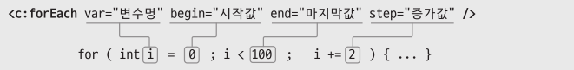
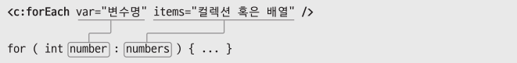
11.3 코어(Core) 태그
▣ <c:forEach> 태그
반복을 위해 사용되는 태그로 일반 for문, 향상된 for문 2가지로 사용 가능
일반 for문 형태
향상된 for문 형태

Slide 25
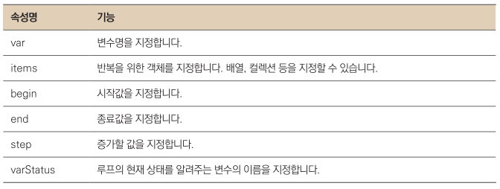
11.3 코어(Core) 태그
▣ <c:forEach> 태그
속성

Slide 26
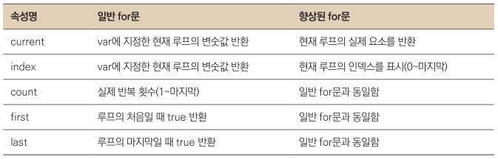
11.3 코어(Core) 태그
▣ <c:forEach> 태그
varStatus 속성
var속성과 별개로 루프의 자세한 상태 정보를 반환
for문의 형태에 따라 확인할 수 있는 값이 조금 다름

Slide 27
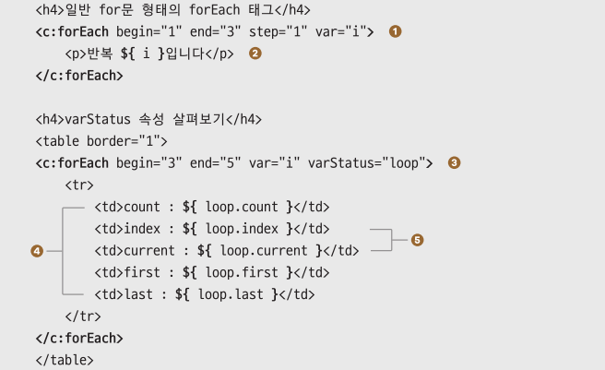
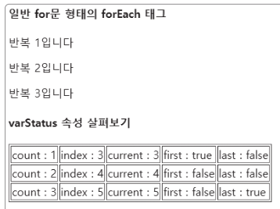
11.3 코어(Core) 태그
▣ <c:forEach> 태그 - 일반 for문 형태
❶ 1~3까지 1씩 증가하며 반복. 증가하는 값은 변수 i에 저장
❸ 3~5까지 증가하는 반복문
❹ varStatus를 통한 상태값
count : 실제반복횟수(1부터)
index : 변수 i의 현재값
current : 변수 i의 현재값
예제 11-6] webapp/11JSTL/core/ForEachNormal.jsp

Slide 28
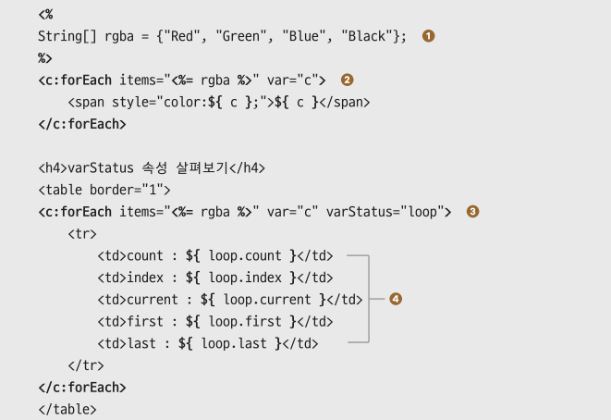
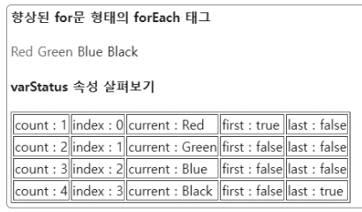
11.3 코어(Core) 태그
▣ <c:forEach> 태그 - 향상된 for문 형태1
예제 11-7] webapp/11JSTL/core/ForEachExtend1.jsp
❶ 문자열 배열 생성
❷ 배열의 크기만큼 반복하며 배열의 원소를 c에 할당
❹ varStatus를 통한 상태값
count : 실제 반복 횟수(1부터)
index : 현재 루프의 인덱스(0부터)
current : 변수 c의 현재값

Slide 29
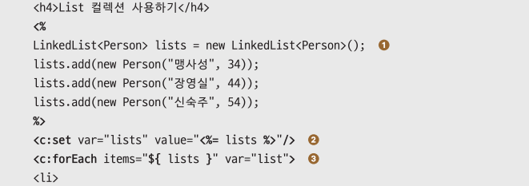
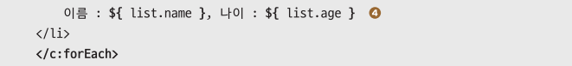
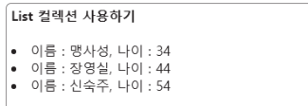
11.3 코어(Core) 태그
▣ <c:forEach> 태그 - 향상된 for문 형태2
예제 11-8] webapp/11JSTL/core/ForEachExtend2.jsp
❶ List 컬렉션 생성 및 Person객체 추가
❷ 변수로 선언
❸ List에 저장된 갯수만큼 반복하여 var속성에 지정한 변수로 할당
❹ 멤버 변수명을 통해 getter를 호출하여 값 출력

Slide 30
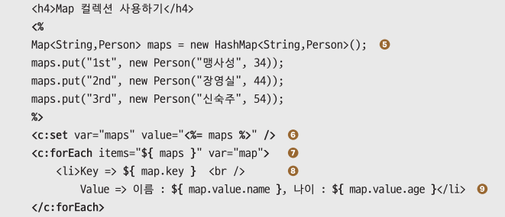
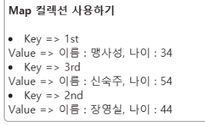
11.3 코어(Core) 태그
▣ <c:forEach> 태그 - 향상된 for문 형태2(계속)
예제 11-8] webapp/11JSTL/core/ForEachExtend2.jsp
❺ Map 컬렉션 생성 및 Person객체 추가
❻ 변수 생성
❼ Map의 갯수만큼 반복
❽ 컬렉션을 순회하면서 Key와 Value를 출력

Slide 31
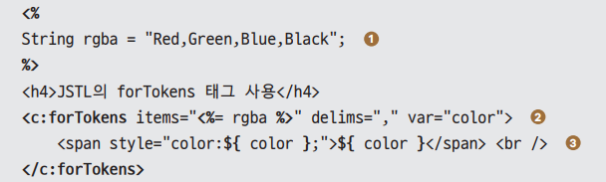
11.3 코어(Core) 태그
▣ <c:forTokens> 태그
구분자를 기준으로 문자열을 나눠 토큰의 개수만큼 반복
 | 토큰이란? 일반적으로 토큰은 ‘문법적으로 의미있는 최소 단위’를 말함. 전화번호를 예로 든다면 “010-1234-5678”을 구분자 -(하이픈)으로 분리하면 “010”, “1234”, “5678”이 각각 토큰이 됨
예제 11-9] webapp/11JSTL/core/ForTokens.jsp
❶ 콤마로 구분된 문자열 정의
❷ delims 속성에 구분자인 콤마를 입력
❸ 구분자를 기준으로 분리된 토큰은 var속성의 변수에 저장됨

Slide 32
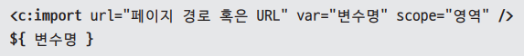

11.3 코어(Core) 태그
▣ <c:import> 태그
<jsp:include> 액션 태그와 같이 외부 파일을 현재 위치에 삽입할 때 사용
웹 애플리케이션에 속하지 않은 외부의 페이지도 삽입할 수 있음
다음과 같이 var속성을 사용하면 선언과 삽입을 분리할 수 있음
매개변수로 전달할 값이 있다면 <c:param>태그를 사용하면 됨

Slide 33


11.3 코어(Core) 태그
▣ <c:import> 태그
예제 11-10] webapp/11JSTL/inc/OtherPage.jsp
예제 11-11] webapp/11JSTL/inc/GoldPage.jsp
❶ 포함시킬 2개의 파일을 먼저 준비

Slide 34

11.3 코어(Core) 태그
▣ <c:import> 태그
예제 11-12] webapp/11JSTL/core/Import.jsp
❶ request 영역에 속성 저장
❷ OtherPage를 임포트 한 후 변수에 저장
❸ 임포트 한 페이지로 파라미터 전달
❹ 임포트 한 문서를 현재위치에 삽입
❺ 골든래빗 웹 사이트를 통째로 삽입

Slide 35


11.3 코어(Core) 태그
▣ <c:redirect> 태그
response 내장 객체의 sendRedirect( )와 동일하게 페이지 이동
매개변수를 전달하고 싶다면 <c:import> 태그와 동일하게 <c:param> 태그를 사용
예제 11-13] webapp/11JSTL/core/Redirect.jsp
❶ request 영역에 변수 저장
❷ OtherPage로 리다이렉트
❸ 매개변수 전달

Slide 36

11.3 코어(Core) 태그
▣ <c:url> 태그
지정한 경로와 매개변수를 이용해서 컨텍스트 루트를 포함한 URL을 생성
생성된 URL은 <a> 태그의 href 속성이나, <form> 태그의 action 속성에 사용
예제 11-14] webapp/11JSTL/core/Url.jsp
❶ URL을 생성. var속성의 변수에 저장됨.
❷ 매개변수 전달
❹ <a> 태그에 적용
[Note] 예제 실행후 소스보기를 해보면 href=”/MustHaveJSP/11JSTL/...” 과 같이 컨텍스트 루트 경로가 포함되어 있는것을 볼 수 있다.

Slide 37

11.3 코어(Core) 태그
▣ <c:out> 태그
JSP의 표현식처럼 변수를 출력할 때 사용
속성

Slide 38


11.3 코어(Core) 태그
▣ <c:out> 태그
예제 11-15] webapp/11JSTL/core/Out.jsp
❶ HTML 태그가 포함된 문자열을 변수 생성
❷ 기본 상태에서는 <i>태그가 그대로 출력
❸ escapeXml 속성을 false로 지정하면 마크업이 적용됨
❹ 변수값이 null일때는 default 속성에 적용한 기본값이 출력됨
❺ 빈 문자열은 null이 아니므로 기본값은 출력되지 않음

Slide 39





11.3 코어(Core) 태그
▣ <c:catch> 태그
예외 처리를 위해 사용됨
Java코드 혹은 EL에서 발생한 예외를 처리할 때 사용
예제 11-16] webapp/11JSTL/core/Catch.jsp

Slide 40

11.4 국제화(Formatting) 태그
▣ Formatting 태그란..??
국제화 태그로, 국가별로 다양한 언어, 날짜, 시간, 숫자 형식을 설정 할 때 사용
접두어로는 fmt를 사용
국제화 태그의 종류

Slide 41

11.4 국제화(Formatting) 태그
▣ 숫자 포맷팅 및 파싱 - <fmt:formatNumber>
숫자 포맷과 관련한 태그는 <fmt:formatNumber>와 <fmt:parseNumber> 가 있음
속성

Slide 42


11.4 국제화(Formatting) 태그
▣ 숫자 포맷팅 및 파싱 - <fmt:parseNumber>
속성

Slide 43

11.4 국제화(Formatting) 태그
▣ 숫자 포맷팅 및 파싱
[Note] <%@ taglib prefix="fmt" uri="jakarta.tags.fmt" %>
지시어가 상단에 포함되야 함
예제 11-17] webapp/11JSTL/etc/Fmt1.jsp
❶ 변수 선언
❷ 세자리 마다 콤마출력
❹ 통화기호 출력
❻ 백분율(%)
❽ 콤마와 점이 포함된 문자열
❾ 소수점까지 출력
❿ 정수부만 출력

Slide 44


11.4 국제화(Formatting) 태그
▣ 날짜 포맷 및 타임존
<fmt:formatDate> 태그는 날짜와 시간 포맷을 지정하는 태그
속성

Slide 45


11.4 국제화(Formatting) 태그
▣ 날짜 포맷 및 타임존
예제 11-18] webapp/11JSTL/etc/Fmt2.jsp
❶ Date 객체를 변수로 선언
❷ 날짜 포맷을 출력하기 위해 type을 date로 설정
❸ 시간 포맷을 출력하기 위해 type을 time으로 설정
❹ 날짜와 시간을 동시에 출력
❺ 스타일 대신 pattern 속성을 직접 지정할 수 있음

Slide 46


11.4 국제화(Formatting) 태그
▣ 로케일 설정
예제 11-19] webapp/11JSTL/etc/Fmt3.jsp
❶ Date 객체를 변수로 선언
❷ 한글로 설정
❸ 일어로 설정
❹ 영어로 설정

Slide 47

11.5 XML 태그
▣ XML 태그란..??
XML 문서를 처리하기 위한 것으로, XML 파싱 및 출력, 흐름 제어 등의 기능을 제공
접두어는 “x”를 사용하는 다음의 지시어가 필요
xml 태그의 종류
[Note] XML(eXtensible Markup Language)이란 확장이 가능한 마크업 언어
HTML과는 달리 XML은 태그를 개발자가 직접 정의할 수 있고, 데이터를 저장하고 전달할 목적으로 만들어졌음. 그래서 웹 애플리케이션 사이에서 데이터를 전달하는 역할을 함

Slide 48


11.5 XML 태그
▣ Xalan.jar 라이브러리 추가
메이븐 저장소에 접속
https://mvnrepository.com/
“Xalan”으로 검색하여 [Xalan Java] 링크를 클릭 ⇒ 2.7.2 를 선택

Slide 49


11.5 XML 태그
▣ Xalan.jar 라이브러리 추가
jar 버튼 클릭하여 다운로드
webapp/WEB-INF/lib 폴더에 복사

Slide 50


11.5 XML 태그
예제 11-20] webapp/11JSTL/inc/BookList.xml
파싱할 XML 문서 작성

Slide 51


11.5 XML 태그
예제 11-20] webapp/11JSTL/etc/Xml.jsp
상단에 taglib 지시어 추가
❶ import를 이용해서 xml 문서의 내용을 변수로 선언
❸ 변수의 내용을 파싱해 줄 <x:parse> 태그를 선언
❹ select 속성에 XPath를 이용해 파싱

Slide 52


11.5 XML 태그
예제 11-20] webapp/11JSTL/etc/Xml.jsp(계속)
❼ <x:choose> 태그를 이용해 가격이 20,000원 이상인지 판단
❽ <x:forEach> 태그를 사용하여 반복되는 노드가 있을때 반복
❾ <x:if> 태그를 사용하여 문자열을 비교

Slide 53

학습 마무리
▣ 핵심요약
Core 태그 : 프로그래밍 언어에서 가장 기본이 되는 변수 선언, 조건문, 반복문 등을 대체하는 태그를 제공
Formatting 태그 : 국가별로 다양한 언어, 날짜와 시간, 숫자 형식을 설정할 때 사용
XML 태그 : XML 문서를 처리하기 위한 태그들로 XML 파싱, 출력, 흐름 제어 등의 기능을 제공

